Slide 1
PERENCANAAN (planning)

Slide 2
Pengertian Perencanaan
Perencanaan atau Planning adalah sebuah proses yang dimulai dari penetapan tujuan organisasi, menentukan strategi untuk pencapaian tujuan organisasi tersebut secara menyeluruh, serta merumuskan sistem perencanaan yang menyeluruh untuk mengintegrasikan dan mengkordinasikan seluruh pekerjaan organisasi hingga tercapainya tujuan organisasi (Robbins dan Coulter ,2002)

Slide 3
Pengertian Perencanaan dapat dilihat dari 3 hal
Dari sisi proses, fungsi perencanaan adalah proses dasar yang digunakan untuk memilih tujuan dan menentukan bagaimana tujuan tersebut akan dicapai.
Dari sisi fungsi manajemen, perencanaan adalah fungsi dimana pimpinan menggunakan pengaruh atas wewenangnya untuk menentukan atau merubah tujuan dan kegiatan organisasi.
Dari sisi pengambilan keputusan, perencanaan merupakan pengambilan keputusan untuk jangka waktu yang panjang atau yang akan datang mengenai apa yang akan dilakukan, bagaimana melakukannya, bilamana dan siapa yang akan melakukannya, dimana keputusan yang diambil belum tentu sesuai hingga implementasi perencaan tersebut dibuktikan di kemudian hari.

Slide 4
Fungsi Perencanaan
proses yang menyangkut upaya yang dilakukan untuk mengantisipasi kecenderungan di masa yang akan datang dan penentuan strategi dan taktik yang tepat untuk mewujudkan target dan tujuan organisasi.

Slide 5
Manfaat dari Perencanaan
Pengarah Organisasi
Minimalisasi Ketidakpastian
Minimalisasi inefisiensi sumber daya
Penetapan Standar dalam Pengawasan Kualitas

Slide 6
Jenis-jenis Rencana
Berdasarkan Keluasan dan Waktu Pencapaian
Rencana Strategis (Jangka Panjang), Rencana Taktis (jangka Menengah) dan Rencana Operasional (Jangka Pendek)
Berdasarkan Kejelasan
Rencana Spesifik (Specific Plans) Rencana Direktif (Directive Plans)
Berdasarkan Frekuensi Penggunaan
Rencana Sekali Pakai (single-use plans), dan Rencana yang dipergunakan secara terus-menerus (standing plans)

Slide 7
Tahap dalam Perencanaan
Menetapkan tujuan dan target bisnis
Merumuskan strategi untuk mencapai tujuan dan target bisnis tersebut
Menentukan sumber-sumber daya yang diperlukan
Menetapkan standar/indikator keberhasilan dalam pencapaian tujuan dan target bisnis

Slide 8
Alasan Perencanaan
Positif dan Negatif Perencanaan
  Sisi Positif:
    Membantu melihat masa depan
    Koordinasi semakin baik
    Mengurangi ketidakpastian
    Lebih mendekatkan organisasi ke tujuannya
    Menghemat waktu, biaya, tenaga
  Sisi Negatif:
    Waktu dan tenaga ekstra
    Penekanan yang berlebihan pada perencanaan mengakibatkan ketidakseimbangan dengan fungsi lainnya.

Slide 9
Bentuk Perencanaan
Beberapa Bentuk Perencanaan
  Misi menggambarkan peranan atau maksud keberadaan suatu organisasi pada masyarakat tertentu.
  Tujuan merupakan titik akhir dimana aktivitas organisasi diarahkan. Strategi merupakan rencana umum/pokok untuk mencapai tujuan organisasi.
  Kebijakan merupakan pernyataan atau pemahaman umum yang membantu mengarahkan pengambilan keputusan (khususnya cara berpikirnya).

Slide 10
Bentuk Perencanaan
  Prosedur merupakan serangkaian aktivitas atau tindakan, yang lebih mengarahkan tindakan (bukan cara berpikir).
  Aturan merupakan rencana yang dipilih dari beberapa alternatif, untuk dilakukan atau tidak dilakukan.
  Program merupakan jaringan kompleks yang terdiri dari tujuan, kebijakan, prosedur, aturan, penugasan, langkah yang harus dilakukan, alokasi sumber daya, dan elemen lainnya, berdasarkan alternatif tindakan yang dipilih.
  Anggaran merupakan rencana yang dinyatakan dalam angka.

Slide 11
Tipe Perencanaan
Tipe Perencanaan
  Perencanaan Strategis
    Dari misi organisasi diturunkan tujuan strategis. Rencana strategis ditujukan untuk mencapai tujuan strategis. Biasanya rencana strategis ditetapkan oleh manajemen puncak.
  Perencanaan Taktis / Operasional
    Rencana taktis diturunkan dari misi dan rencana strategis. Rencana taktis ditujukan untuk mencapai tujuan taktis yang merupakan bagian tertentu dari rencana strategis. Fokus pada hubungan manusia dan aksi, dan biasanya ditetapkan oleh menajemen menengah.

Slide 12
Tipe Perencanaan
  Rencana Operasional
    Tujuan operasinal diturunkan dari tujuan dan rencana taktis. Rencana operasional lebih sempit dengan jangka waktu yang lebih pendek dan banyak melibatkan manajemen tingkat bawah.
      Rencana Tunggal untuk aktivitas tidak berulang, contoh: program, proyek, dan anggaran.
      Rencana Standing untuk aktivitas yang berulang, contoh: kebijakan, prosedur standar, dan aturan.

Slide 13
Tipe Perencanaan
Perencanaan Situasional (kontijensi)
  merupakan perencanaan yang mencakup perencanaan alternatif jika kejadian situasional muncul.
Perencanaan dan Tingkatan Manajemen
  manajemen puncak akan lebih banyak terlibat dalam perencanaan strategis, manajemen menengah dalam perencanaan taktis, dan manajemen tingkat bawah dalam perencanaan operasional.

Slide 14
Perencanaan Strategis
Pengertian dan Komponen Strategi
  Strategi didefinisikan sebagai “penetapan tujuan jangka panjang yang mendasar dari suatu organisasi, dan pemilihan alternatif tindakan dan alokasi sumber daya yang diperlukan untuk mencapai tujuan tersebut”.
Proses Perencanaan Strategis
  1. Formulasi Misi dan Tujuan
    Fokus pada pasar
    Dapat dicapai
    Dapat memotivasi
    Spesifik

Slide 15
Proses Perencanaan Strategis
  2. Analisis Tujuan dan Strategi Saat Ini
    Tujuan dan strategi saat ini dievaluasi untuk menentukan apakah sudah sesuai dengan tujuan dan strategi seharusnya.
  3. Analisis Lingkungan
    Perubahan di lingkungan dianalisis untuk melihat apakah ada kesempatan strategis yang bisa dimanfaatkan.
  4. Analisis Sumberdaya
    Mencoba melihat kekuatan sumberdaya organisasi relatif terhadap pesaingnya, dalam mencapai tujuan organisasi dan memanfaatkan kesempatan strategis.

Slide 16
Perencanaan Strategis
  Identifikasi Kesempatan Strategis
    Kesempatan strategis muncul apabila ada gap (perbedaan) antara hasil yang diperoleh dengan strategi saat ini dengan hasil yang diperoleh apabila strategi lain (strategi yang seharusnya) digunakan.
  Pengambilan Keputusan Strategis
    Setelah kesempatan strategis diidentifikasi, alternatif keputusan strategis bisa dikembangkan. Kemudian alternatif terbaik dipilih.
  Pelaksanaan Strategi
    Setelah alternatif terbaik dipilih, alternatif tersebut perlu dilaksanakan untuk mencapai tujuan organisasi.
  Evaluasi dan Pengendalian Strategis
    Kemajuan pelaksanaan strategi perlu dievaluasi, untuk memastikan apakah perencanaan sesuai dengan rencana, dan apakah pelaksanaan tersebut dapat mencapai tujuan yang diinginkan.

Slide 17
Kelebihan dan Kekurangan
Perencanaan Strategis
Kelebihan
Memberikan pedoman yang konsisten bagi kegiatan organisasi
Membantu para manajer dalam membuat keputusan
Meminimalkan kemungkinan kesalahan
Kekurangan
Memerlukan biaya, waktu dan tenaga lebih
Membatasi beberapa alternatif
STIKOM BALI 2007 FAQ:gedeiwan@gmail.com

Slide 18
Perencanaan
Hambatan dan Pemecahan masalah hambatan dalam Perencanaan
  Hambatan dalam Perencanaan yang Efektif
    Tujuan yang tidak tepat, tidak memahami lingkungan dan organisasi, biaya dan tidak percaya diri.
  Mengatasi Hambatan
    Pelatihan atau bantuan untuk manajer dalam hal penetapan tujuan dan pemahaman organisasi dan lingkungan.

Slide 19
Kriteria penilaian efektifitas perencanan
Ketepatan
Waktu
Kegunaan
Efektifitas Biaya
Efektiftas
Perencanaan
Ketepatan & Obyektifitas
Ruang Lingkup
Akuntabilitas

Slide 20
Perencanaan
MBO (Management By Objectives)
  Merupakan metode penetapan tujuan secara partisipatif yang dipopulerkan oleh Peter Drucker. MBO berangkat dari asumsi karakteristik manusia Y. Partisipasi dan komunikasi merupakan kunci MBO.
  Efektivitas MBO
    Komitmen manajemen puncak, penetapan tujuan dari manajemen puncak, penetapan tujuan dan tanggungjawab individu yang jelas, partisipasi, komunikasi, otonomi dan review (evaluasi) prestasi.

Slide 21
Perencanaan
  Kelemahan MBO dan Cara Mengatasi
    Inheren pada MBO, menyerap tenaga dan waktu yang banyak, pekerjaan administratif yang banyak, proses yang rumit yang membutuhkan kemauan belajar.
    Di luar MBO yang secara teoritis dapat dihilangkan, contoh adalah komitmen manajemen puncak yang kurang, gaya manajemen yang otoriter, keterampilan hubungan manusiawi yang kurang.

Slide 22
Perencanaan
  Langkah Memecahkan Kelemahan MBO;
    Komitmen Manajemen Puncak diperkuat
    Mendorong partisipasi
    Memberi pelatihan komunikasi pada manajer yang mempunyai keterampilan hubungan manusiawi yang kurang
    Umpan balik yang efektif
    Menetapkan tujuan yang jelas
    Memberi pelatihan dalam penggunaan MBO

Slide 23
Perencanaan Strategis
Tingkatan Strategi
  Tingkat Korporasi (corporate level)
    Merupakan keputusan pasar mana yang akan dimasuki.
  Tingkat Unit Bisnis (business unit)
    Merupakan keputusan bagaimana bersaing pada setiap pasar.
  Tingkat Fungsional (functional level)
    Merupakan keputusan bagaimana menjalankan setiap fungsi dalam organisasi.

Slide 24
Perencanaan Strategis
  Strategi Tingkat Korporasi
    Pendekatan Nilai
    Pendekatan Unit Bisnis
  Strategi Umum merupakan kerangka strategi keseluruhan yang dirumuskan oleh manajemen puncak. Contoh: integrasi vertikal, horizontal, strategi penarikan, strategi stabilitas, strategi pertumbuhan.
  Strategi Portofolio Bisnis berawal dar unit bisnis, yaitu unit yang independen. Contoh: Matrix BCG.

Slide 25
Perencanaan Strategis
  Strategi Tingkat Unit Bisnis
    Strategi yang dikembangkan oleh Porter dapat digunakan untuk menganalisis strategi unit bisnis. Menurut Porter, daya tarik industri ditentukan oleh lima faktor:
      Halangan untuk Masuk
      Kekuatan Pelanggan
      Ancaman Produk Substitusi
      Persaingan dalm Industri
    Sedangkan Strategi Generik Porter ada tiga:
      Differensial
      Kepemimpinan Biaya Rendah
      Fokus

Slide 26
Perencanaan Strategis
  Strategi Fungsional
    Ditujukan untuk fungsi organisasi seperti pemasaran, keuangan, produksi, sumberdaya manusia, serta riset dan penembangan.
Implementasi Strategi
  Strategi dan Struktur
    Menurut Chandler, struktur mengikuti strategi. Organisasi biasanya melewati tiga tahap yaitu struktur unit, fungsional, kemudian multi divisi.

Slide 27
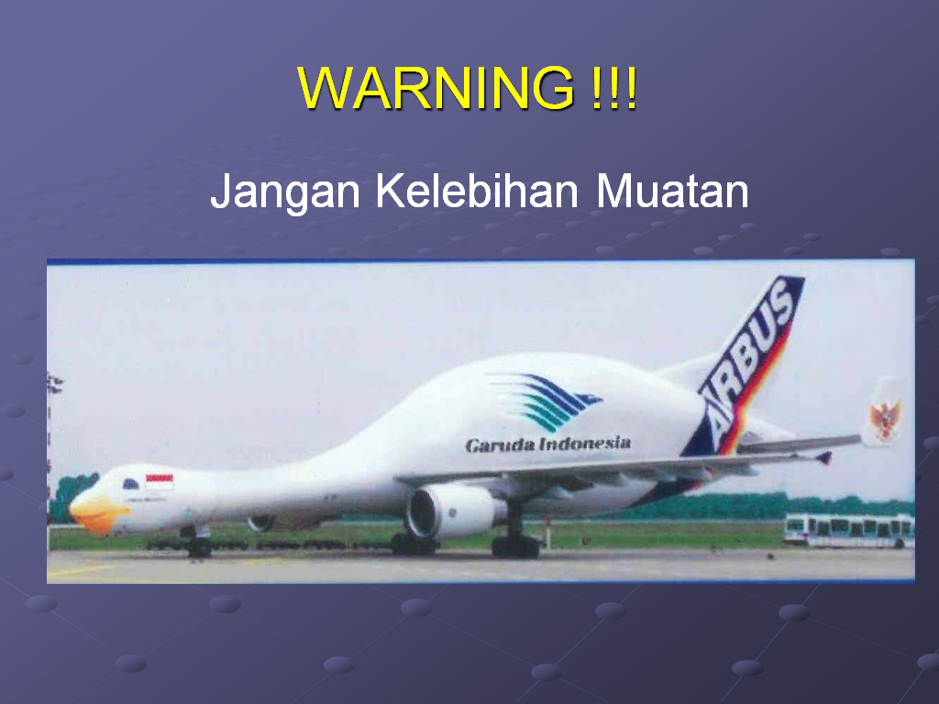
selesai

Slide 28
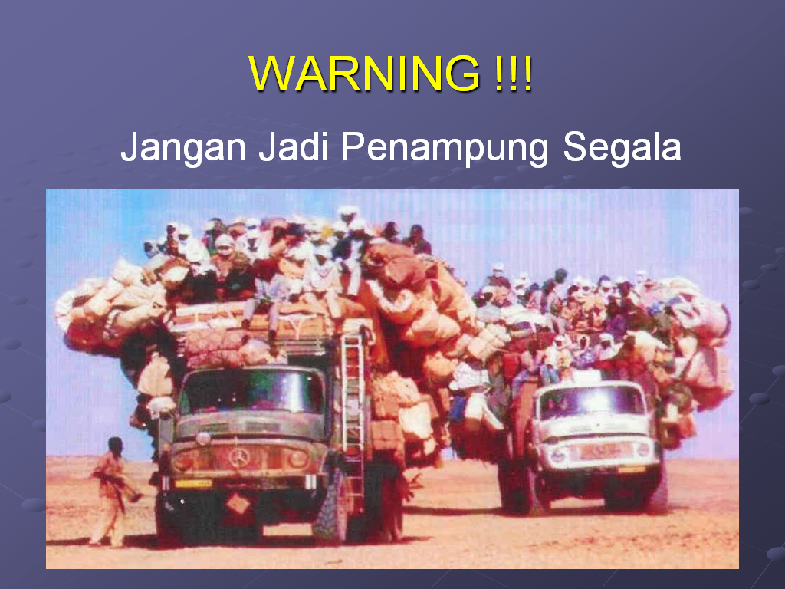
STIKOM BALI 2007 FAQ:gedeiwan@gmail.com

